Slide 1
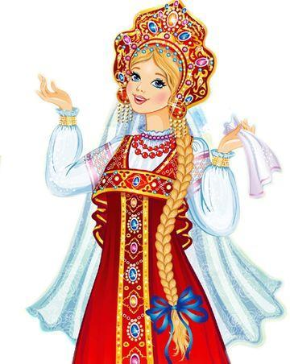


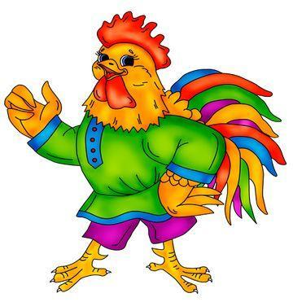


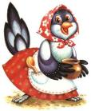

«Тайна появления книги».
Занятие для конкурса
« Воспитатель года»
Занятие проходило в дошкольном отделении 19.11.2019 года
Педагог Мушникова М.Я.

Slide 2
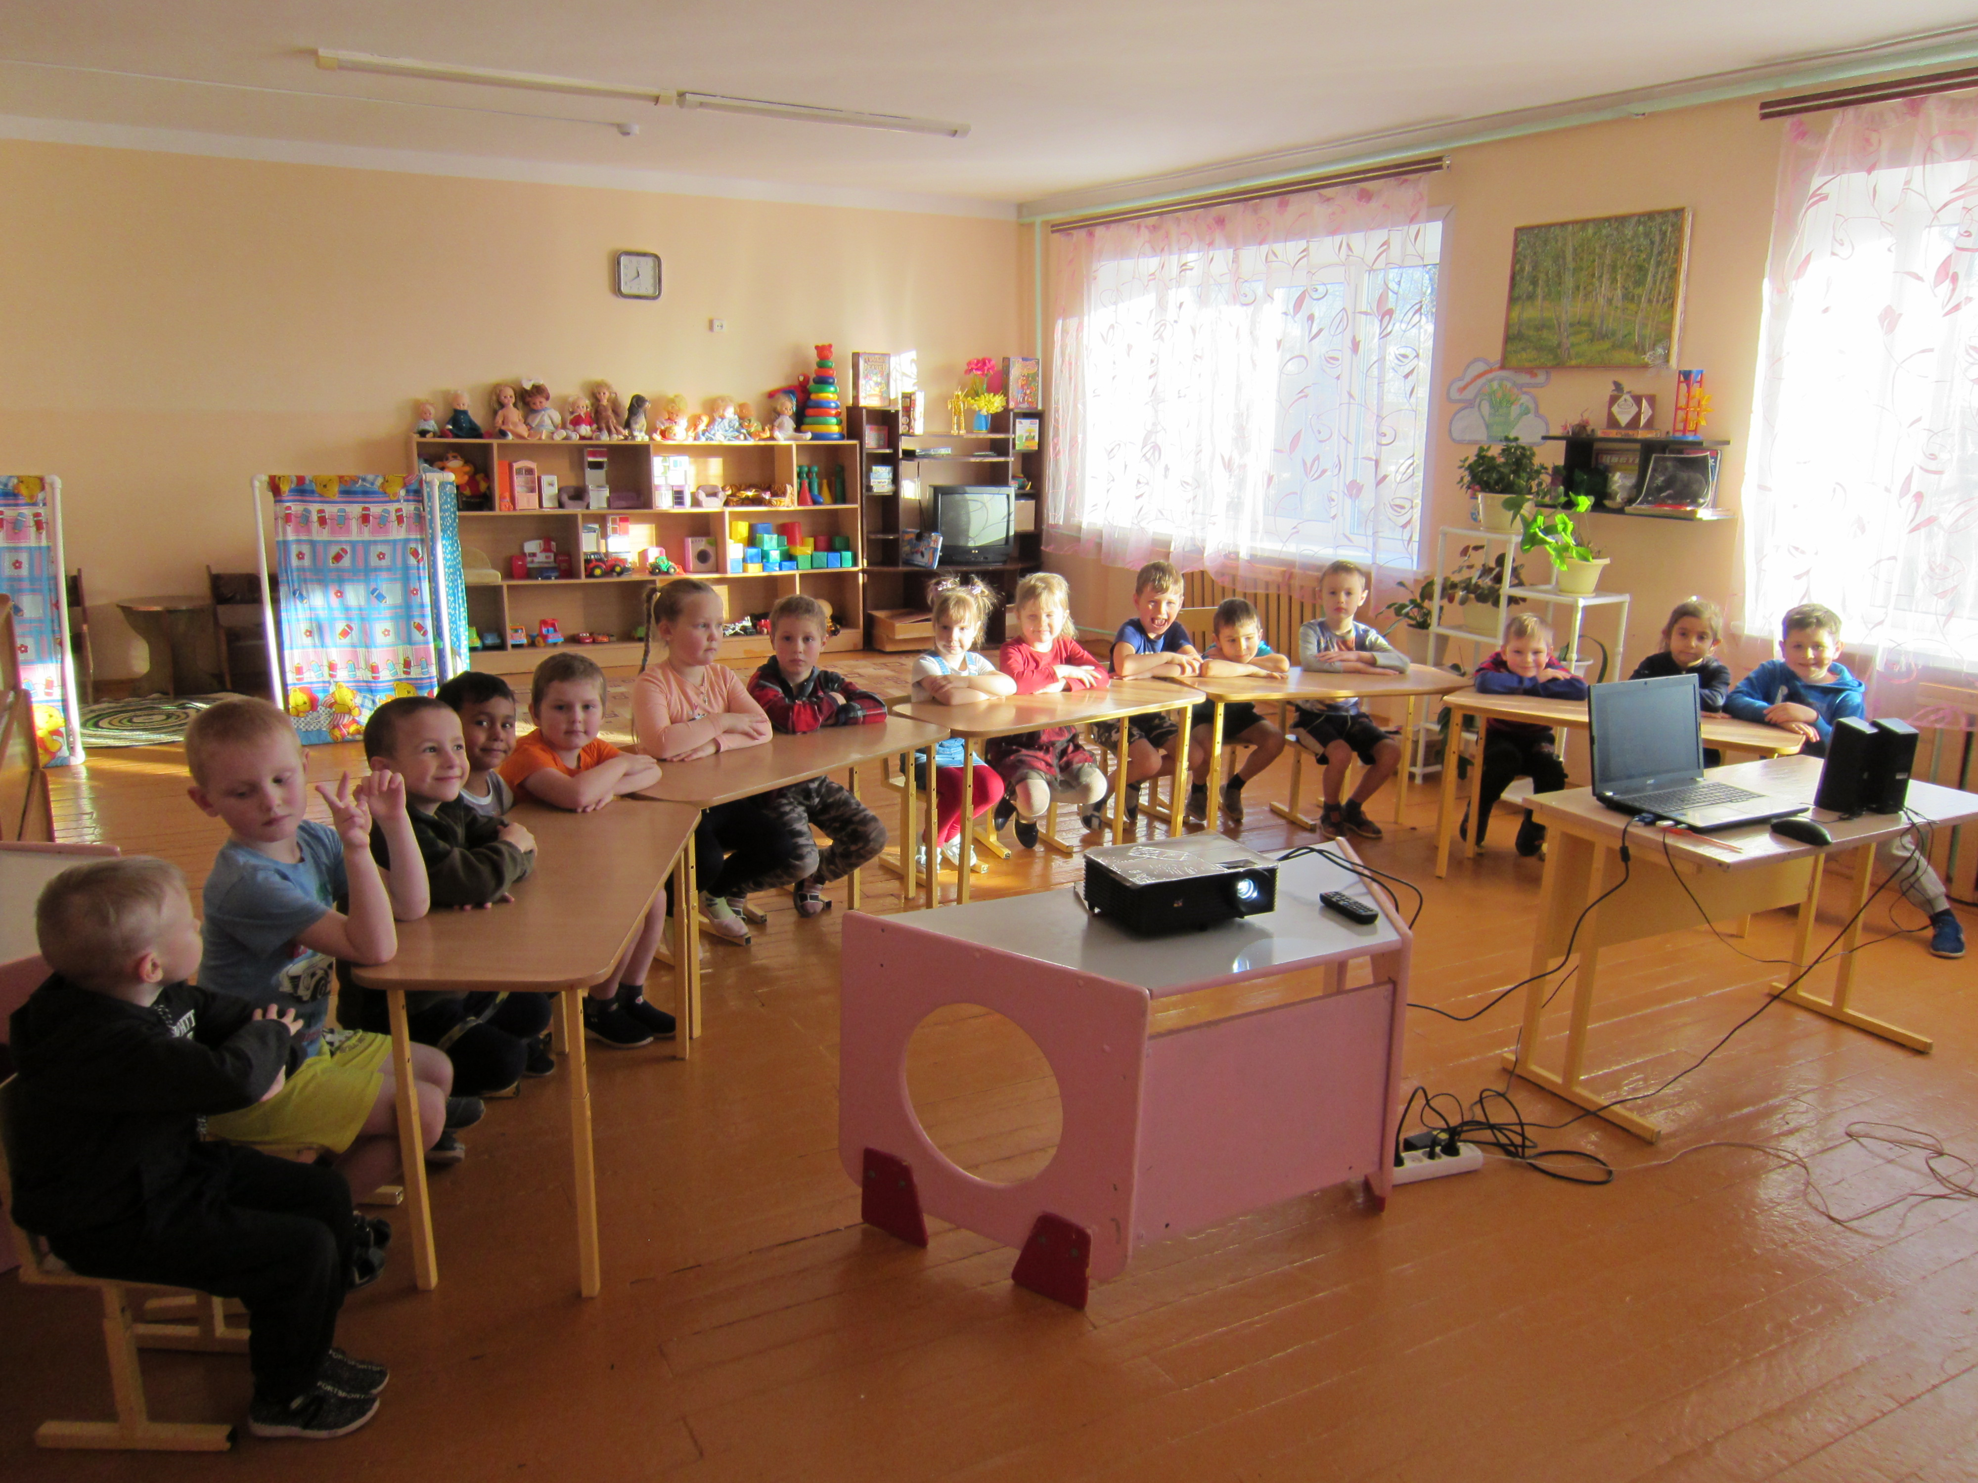
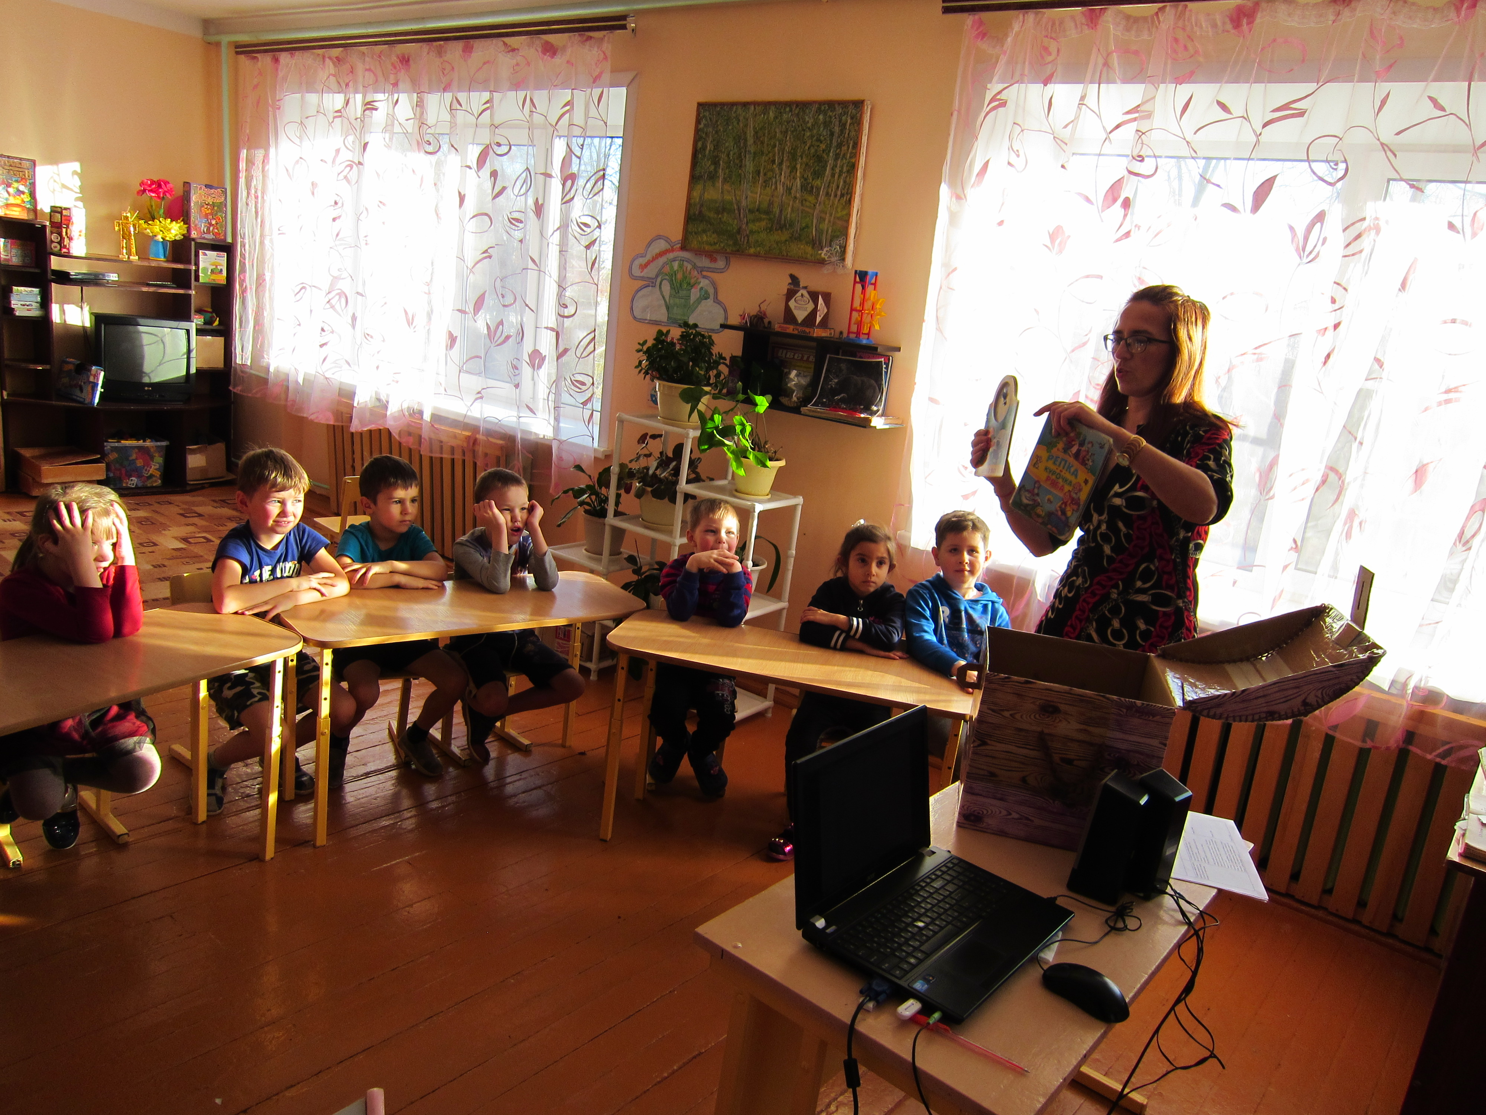
Говорят дети!
В садике мы кушаем, поём и песни слушаем, всё запоминаем и на ус мотаем!
Занятие про книгу проводили
Всё с первых слов ,мы уловили!
Марина Яковлевна, нам тайну рассказала и всё красиво объясняла.

Slide 3
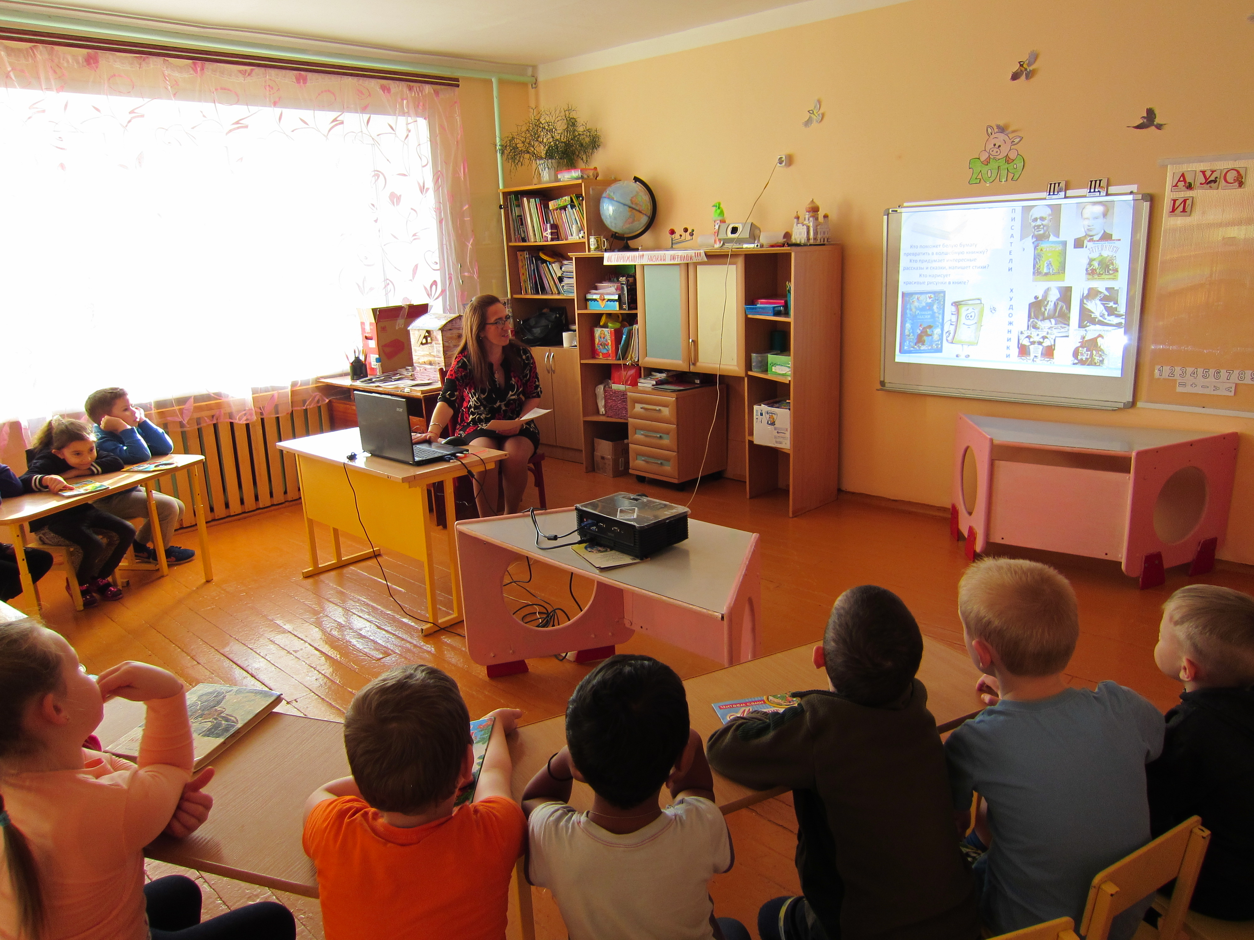
Мы узнали, что книги делают из деревьев и это сложный процесс,вообщем чтоб всё узнать,для начала отправились,в виртуальный лес!

Slide 4
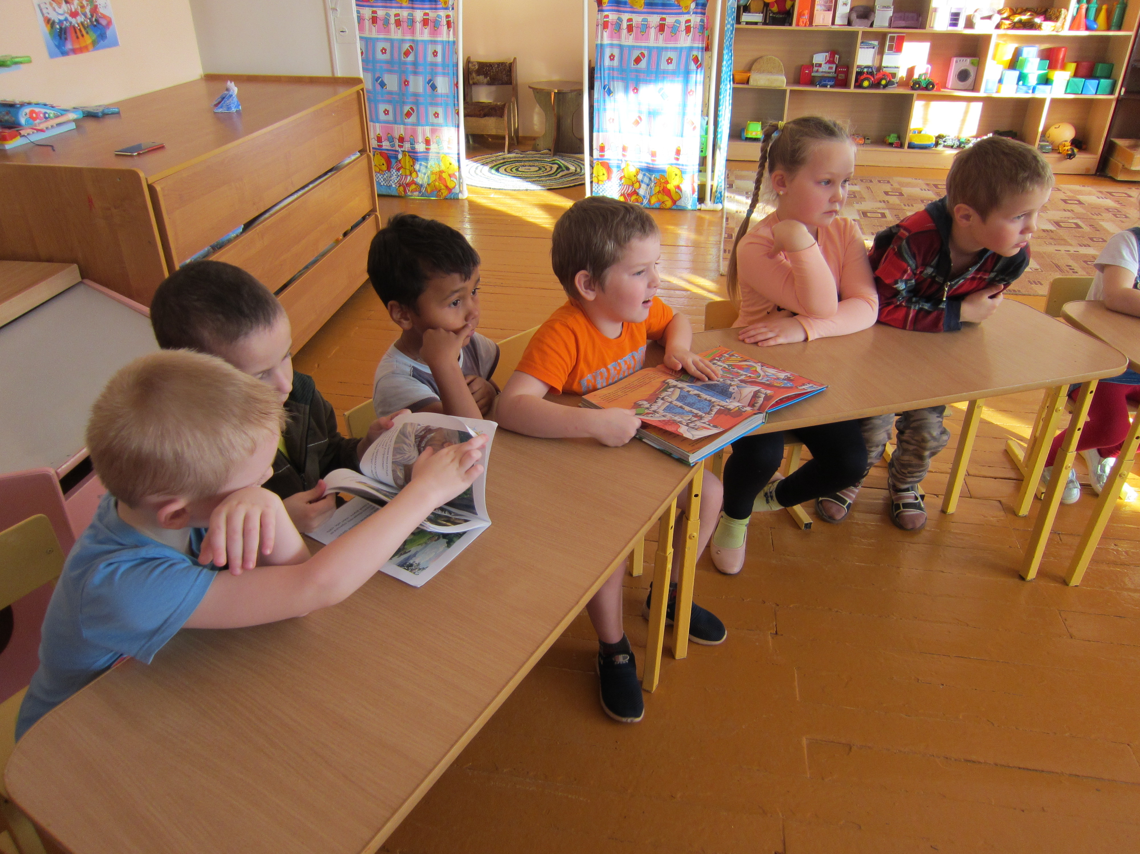
Книжки пролистали, многое узнали!

Slide 5
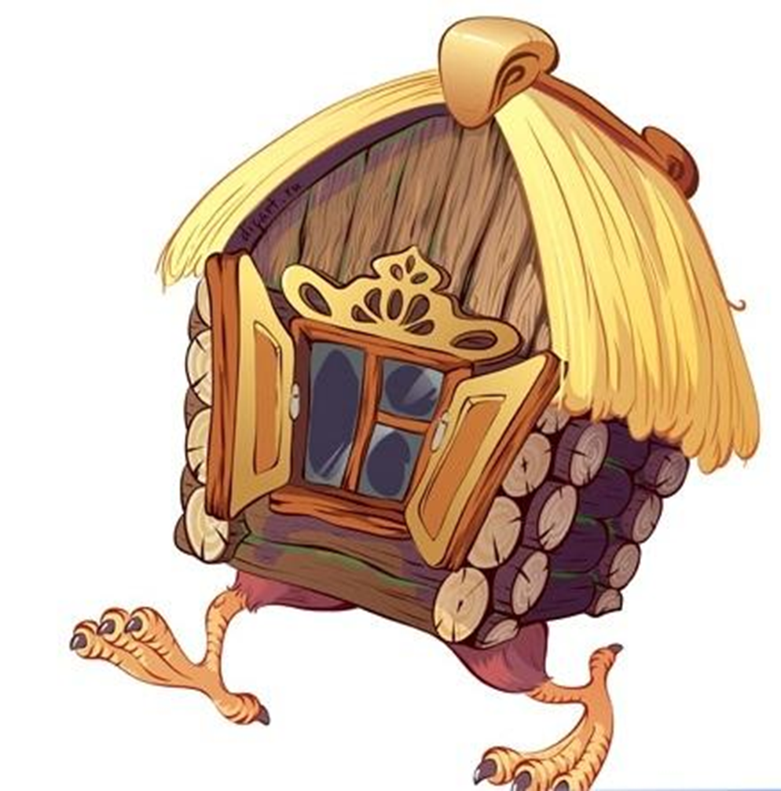
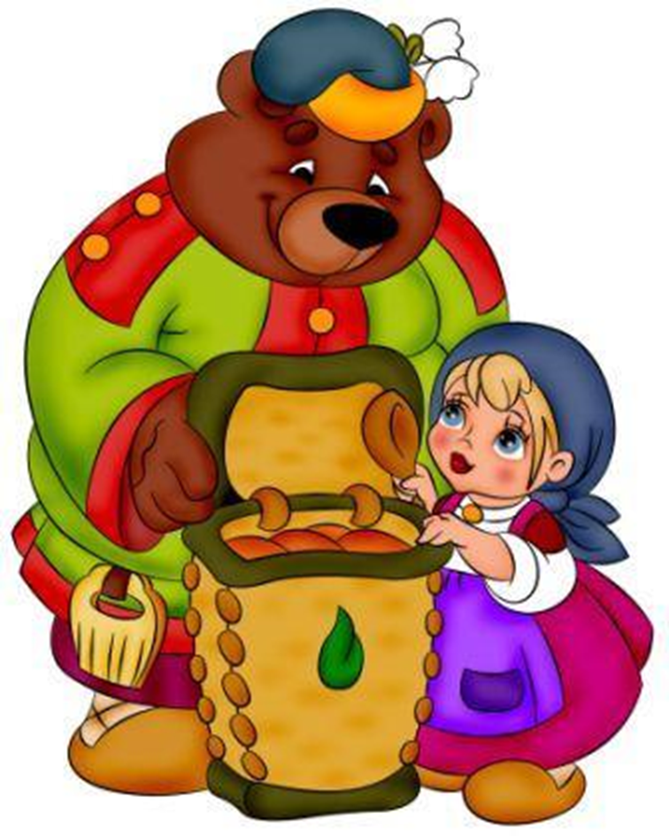
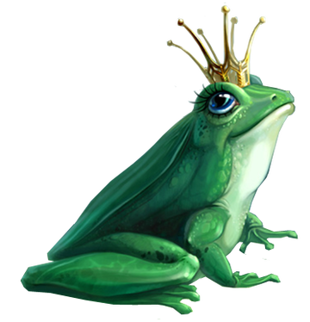

Узнали, что книги бывают разные, смешные и даже опасные, в них всё и обо всём узнать можно, но читать надо осторожно!
Notes:
«Сидит Царевна-лягушка в болоте, перо Жар-птицы поймала,

Slide 6
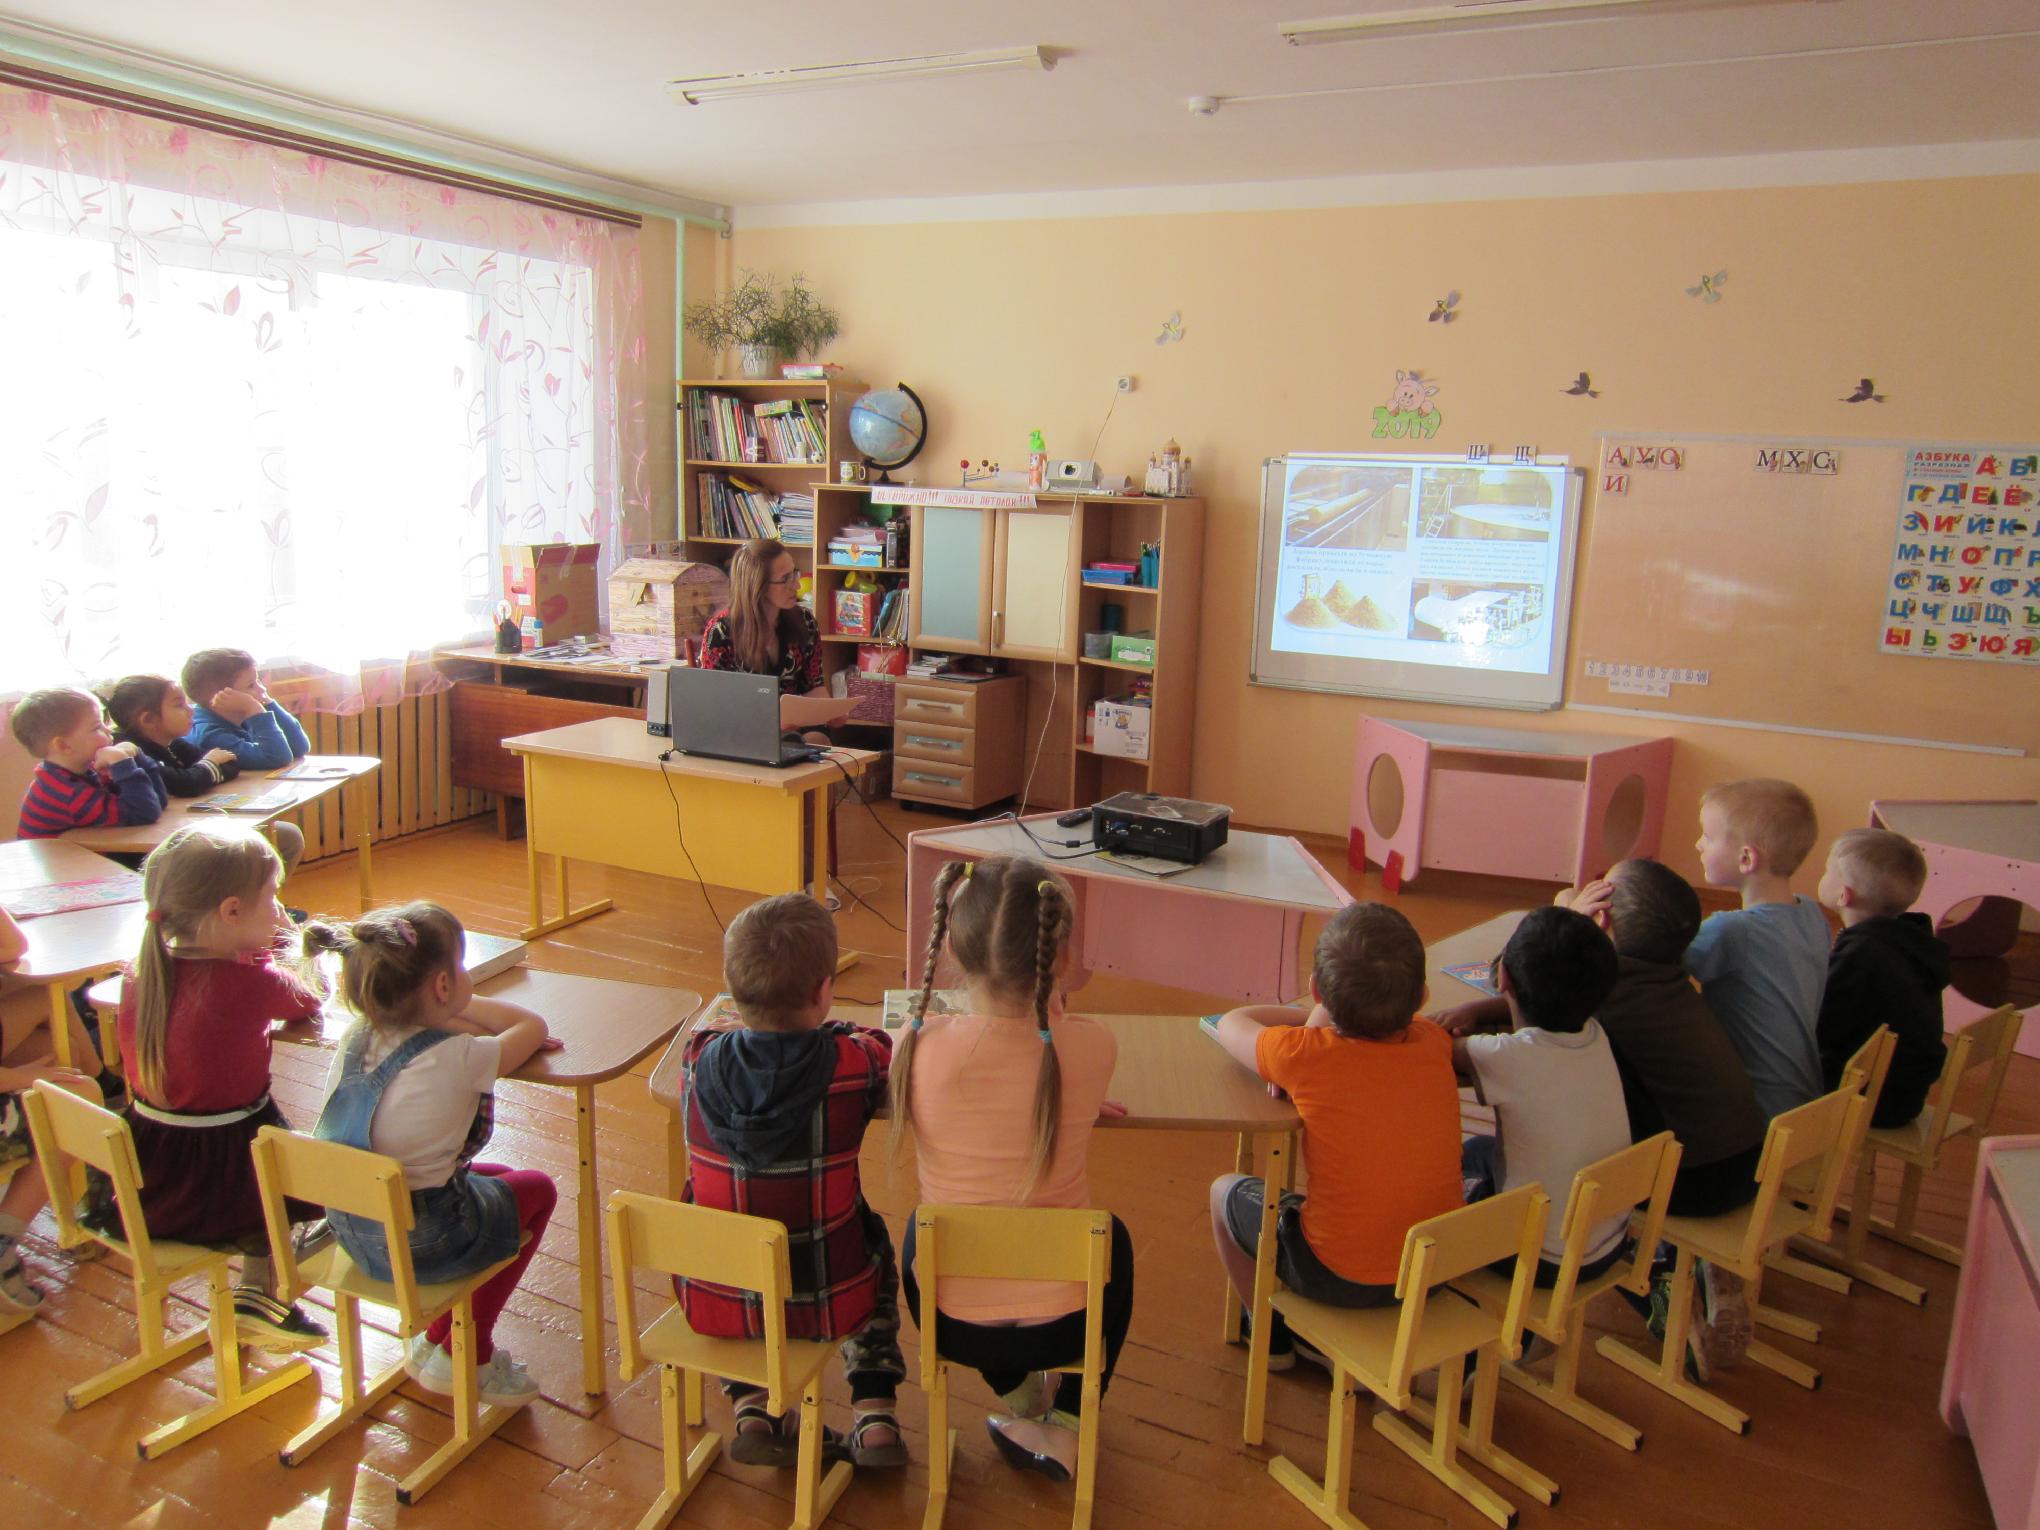
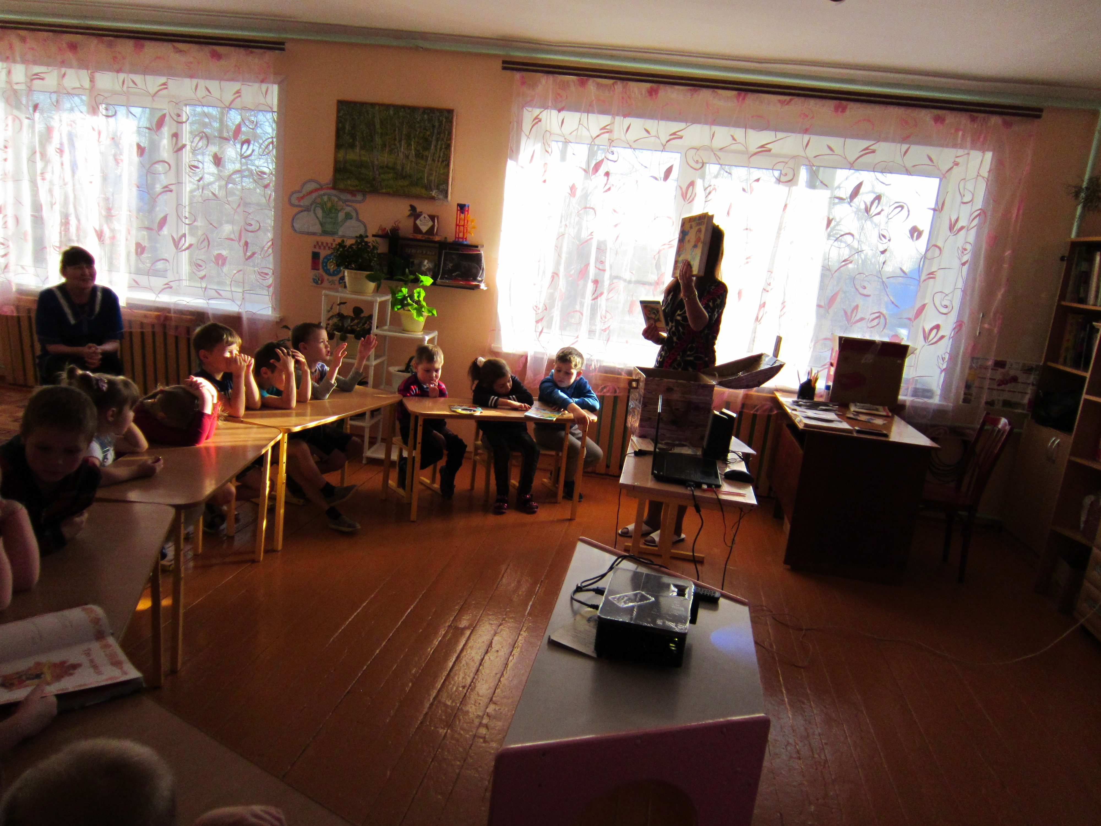
Много нового узнали, почитали,помечтали,только где не побывали,книга – друг наш навсегда ,не обидим и не бросим её никогда
Notes:
да никак пожар на море этим пером не потушит,

Slide 7
И вы к нам в гости приходите,
наши книги посмотрите, вместе с нами почитайте и много нового узнайте!

Slide 8
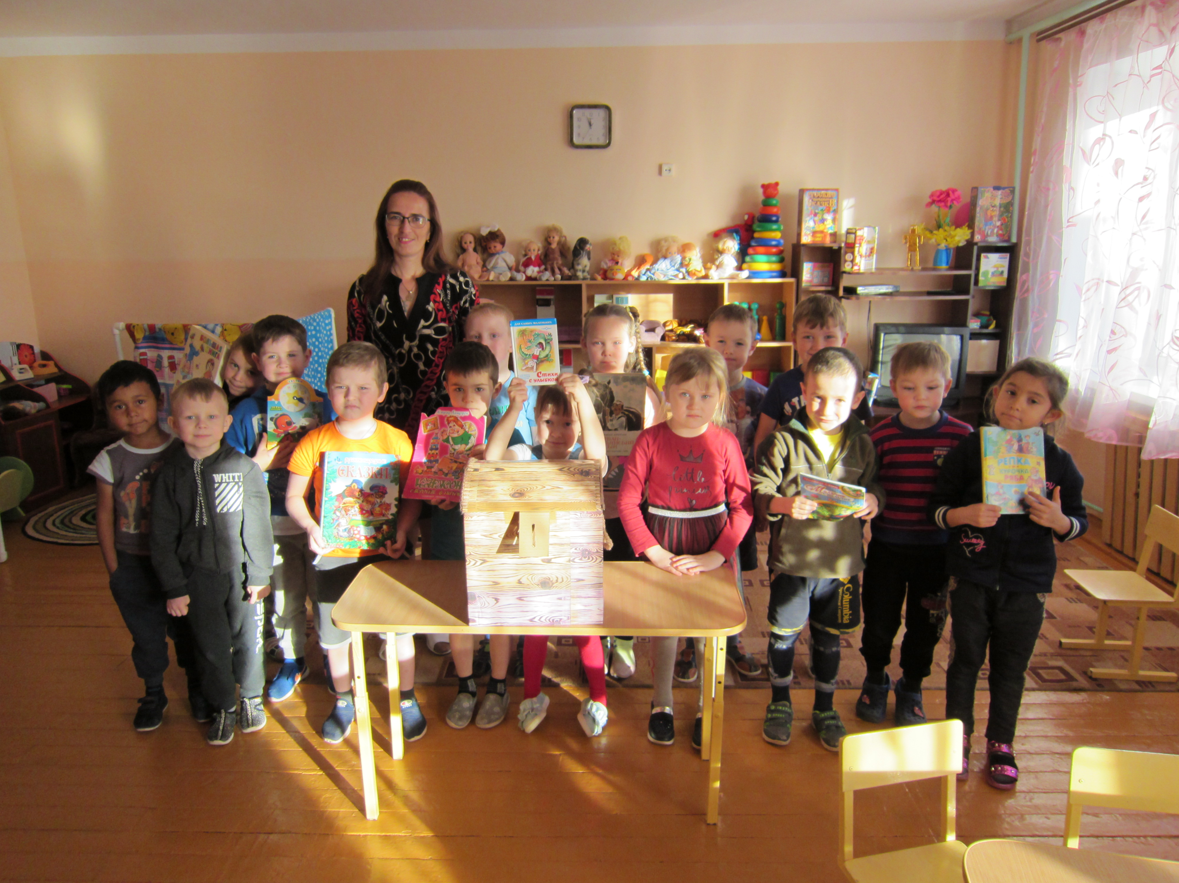
С вами были мы, книголюбы из дошкольного отделения, старались всем на удивление!

